Slide 1
iOS大作业
学生：21551201_徐云翰
指导老师：李启雷

Slide 2
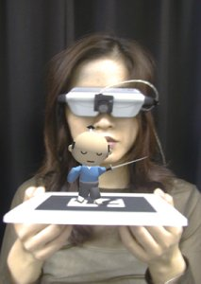
Augmented Reality
增强现实（AR），将真实的环境和虚拟的物体实时地叠加到了同一个画面或空间。
它不仅展现了真实世界的信息,而且将虚拟的信息同时显示出来，两种信息相互补充、叠加。
如右图，用户利用头盔显示器，把真实世界与电脑图形多重合成在一起，便可以看到真实的世界围绕着它。

Slide 3

ARToolKit
ARToolKit 是一个C/C++ 语言编写的库，通过它可以让我们很容易的编写增强现实应用程序。具有如下特点：
  单摄像头位置/方向跟踪。
  可以使用简单的黑色方格进行跟踪。
  能够使用任何矩形图案进行标记。
  简易摄像机标定代码。
  提供高效实时的AR应用。

Slide 4

Unity
Unity是由Unity Technologies开发的一个让玩家轻松创建诸如三维视频游戏、建筑可视化、实时三维动画等类型互动内容的多平台的综合型游戏开发工具，是一个全面整合的专业游戏引擎。
Unity编辑器运行在Windows 和Mac OS X下，可发布游戏至Windows、Mac、Wii、iPhone、Windows phone 8和Android等平台。

Slide 5
ARToolKit + Unity
在iOS上使用ARToolKit，这一增强现实SDK来完成识别部分的功能
在iOS上使用Unity，这一三维图形引擎来进行完成显示部分的功能
+

Slide 6
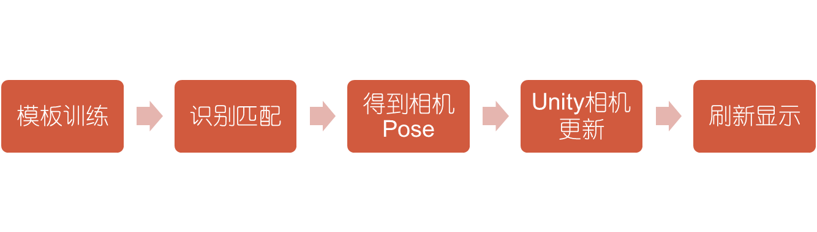
整体流程

Slide 7
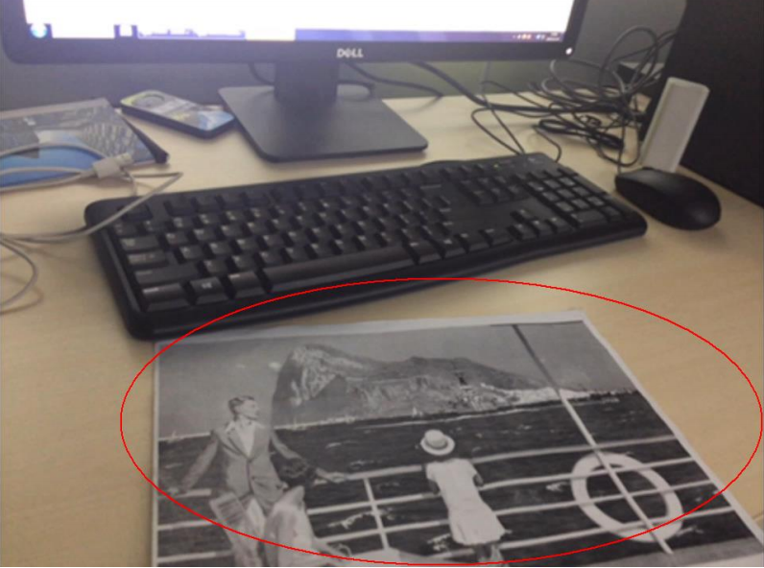
AR识别跟踪部分
使用ARToolKit的API对要识别的模板进行训练，在本程序中为一张图片（右图红圈部分）。
根据ARToolKit的匹配结果得到相机的Pose。

Slide 8
AR与Unity结合部分
由于ARToolKit与Unity的坐标系不一样，需要做一些处理。
对相机的Pose（右手坐标系）进行左右手坐标系的转换，使之能用于Unity的坐标系（左手坐标系）。
将处理后的相机Pose传给Unity。
讲Pose中的旋转量从旋转矩阵转换成欧拉角，并更新相机的旋转量和位移量。

Slide 9
Unity中MobileMovieTexture部分
对于物体上的贴图，我们通常称之为纹理（Texture）。
将视频作为纹理，在物体表面上播放，被称为MovieTexture。
Unity中PC端的MovieTexture很容易实现，因为Unity提供了一个类，就叫MovieTexture，我们用它可以直接将视频作为纹理在物体表面上播放。
而对于移动端，如iOS端，这一功能，即MobileMovieTexture，只在Unity Pro和一些收费插件中被提供。

Slide 10
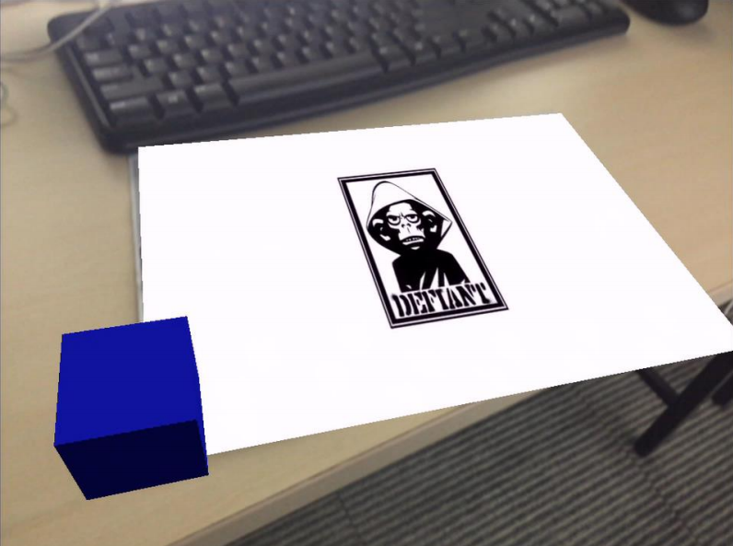
Unity中MobileMovieTexture部分
将视频文件解码成YUV格式。
在Shader中将YUV转换成RGB格式，并不断替换物体表面的贴图，达到视频作为纹理的目的。

Slide 11
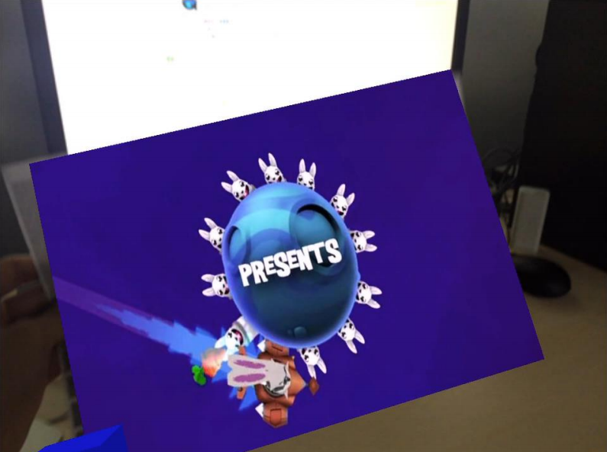
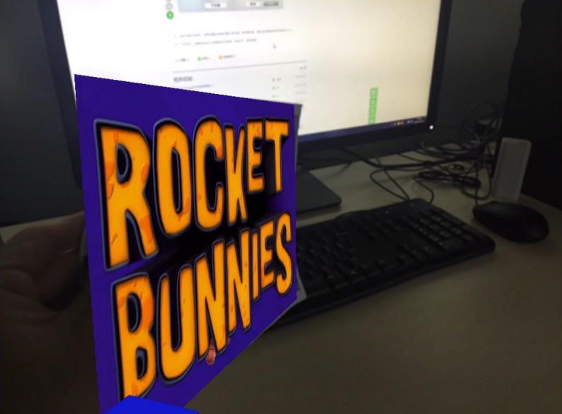
实现效果

Slide 12
谢谢
By 徐云翰

